Slide 1
Réalisation d’un prototype de simulation de navigation
Soutenance de projet NAVI
05 JUIN 2019
Groupe B
Chenwen XIONG
Ying WANG
Ruiwen WANG

Slide 2
PLAN
Conception initiale
Outils
Stratégies
Cherches des trajets sous des conditions
Inscription et connexion des utilisateurs
Gestion des listes favori d’utilisateur
L’affichage de trajet
Simulation
Conclusion
Question ?

Slide 3
conception initiale
Forme : Page web
Mode : Modèle-Vue-Contrôle
But : Simulation de navigation
Fonctions :
Cherches des trajets avec des conditions
Réalisation d’Inscription et connexion des utilisateurs
Gestion des listes favori d’utilisateur
L’affichage de trajet

Slide 4
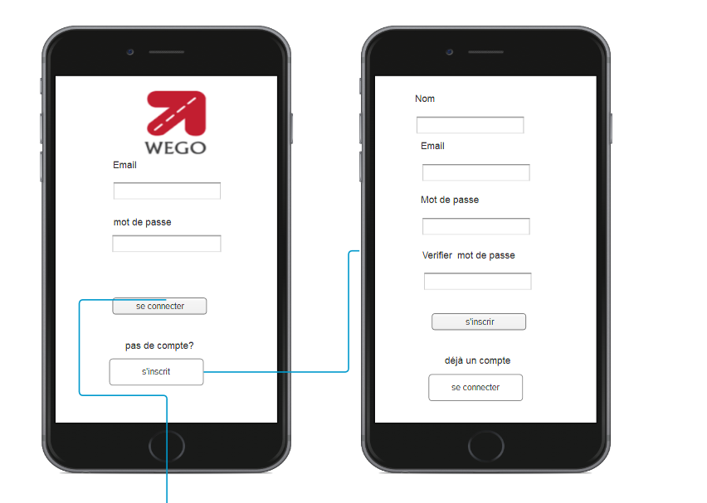
conception ui

Slide 5
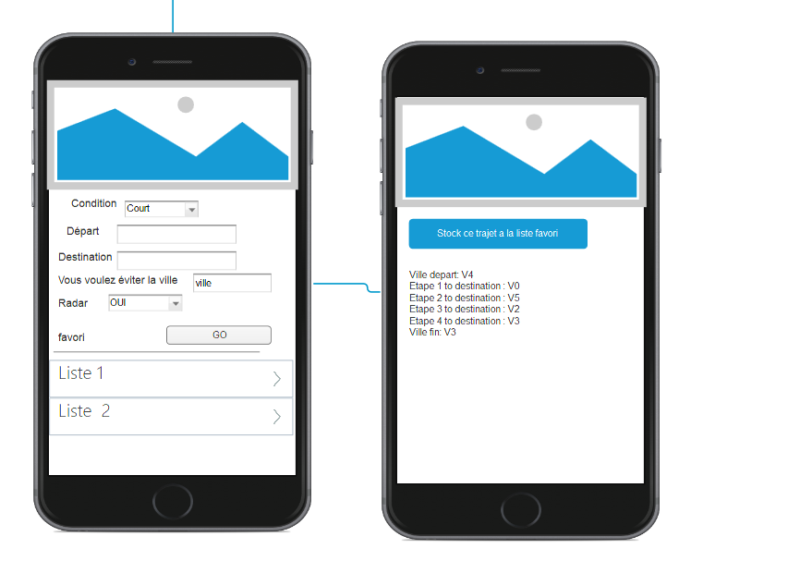
conception ui

Slide 6
outils
Langages :
HTML
PHP
JAVASCRIPT
CSS
SQL
XML
Logiciels
Wampserver
Github
Notepad++
Navigateur

Slide 7
Strategies Cherches des trajets sous des conditions
Langages : HTML PHP XML
Algorithme : A* algorithme
Conditions a choisir :
Départ et destination
Plus court ou rapide
Eviter une ville
Radar

Slide 8
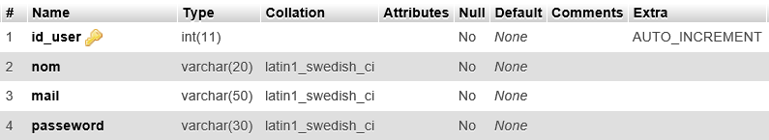
Strategies Inscription et connexion des utilisateurs
Langage : SQL
Coordonnées d’utilisateur
Id_User
Nom
Mail
Password

Slide 9
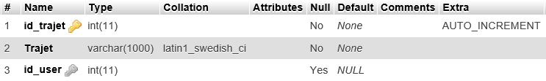
Strategies Gestion de(s) liste(s) favori d’utilisateur
Langage : SQL
Coordonnees des listes favori
Id_trajet
Trajet
Id_user

Slide 10
Strategies L’affichage de trajet
Langage : HTML JAVASCRIPT XML CSS
Sous utilisation de CANVAS
Obtenir les données des trajets des dossiers XML
Contenus :
L’affichage de la carte
L’affichage du trajet choisi
L’embellissement de pages

Slide 11
simulation

Slide 12
Conclusion
Utilisation des langages informatiques
Expérience d’utilisation des logiciels
Connaitre un nouvel algorithme
Expérience d’un projet complet
Importance de coopération

Slide 13
Question ?

Slide 14
Merci POUR VOTRE Attention

